Slide 1


Proyectos Estratégicos de Tecnología e Innovación
Anteproyecto: Electrificación en Zonas Rurales. Programa Piloto: Cadereyta, Colón, Jalpan Querétaro

Slide 2
Anteproyecto:
Electrificación en Zonas Rurales.
Programa Piloto: Cadereyta, Colón, Jalpan. Querétaro
Índice
Objetivo del proyecto
Justificación
Antecedentes
Misión
Metas
Gobernanza del proyecto
Tiempos y Financiamiento del proyecto

Slide 3
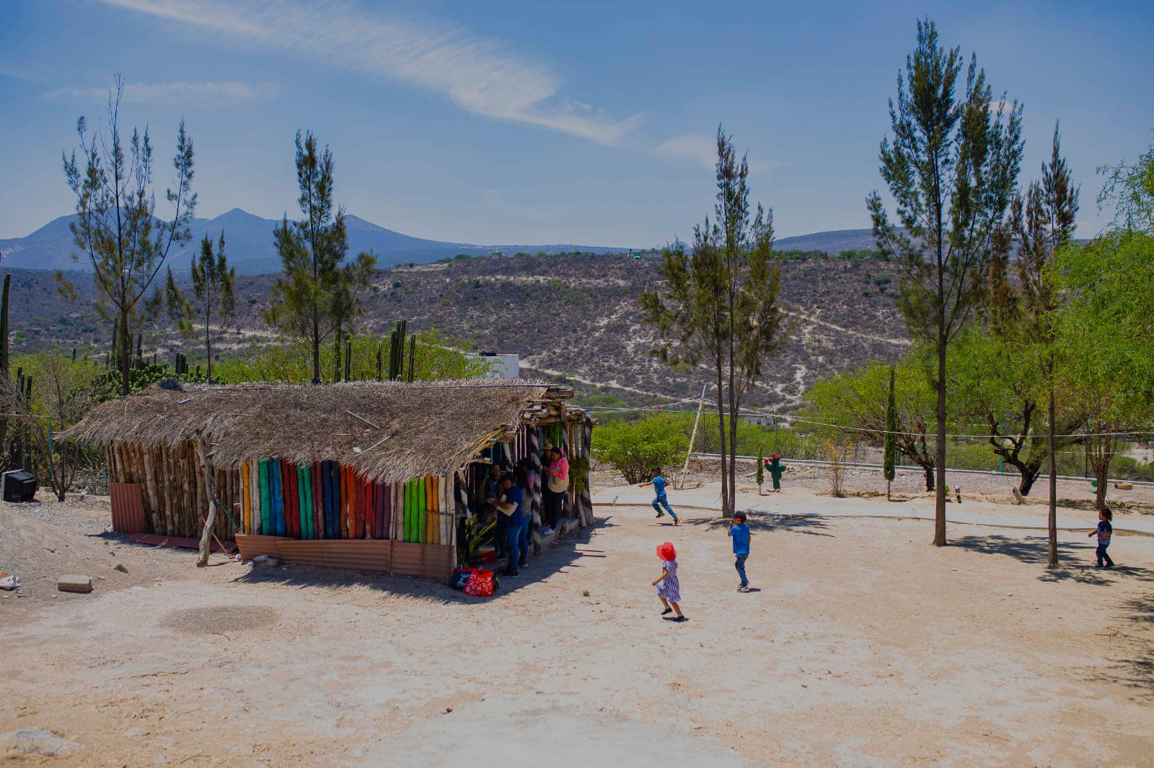
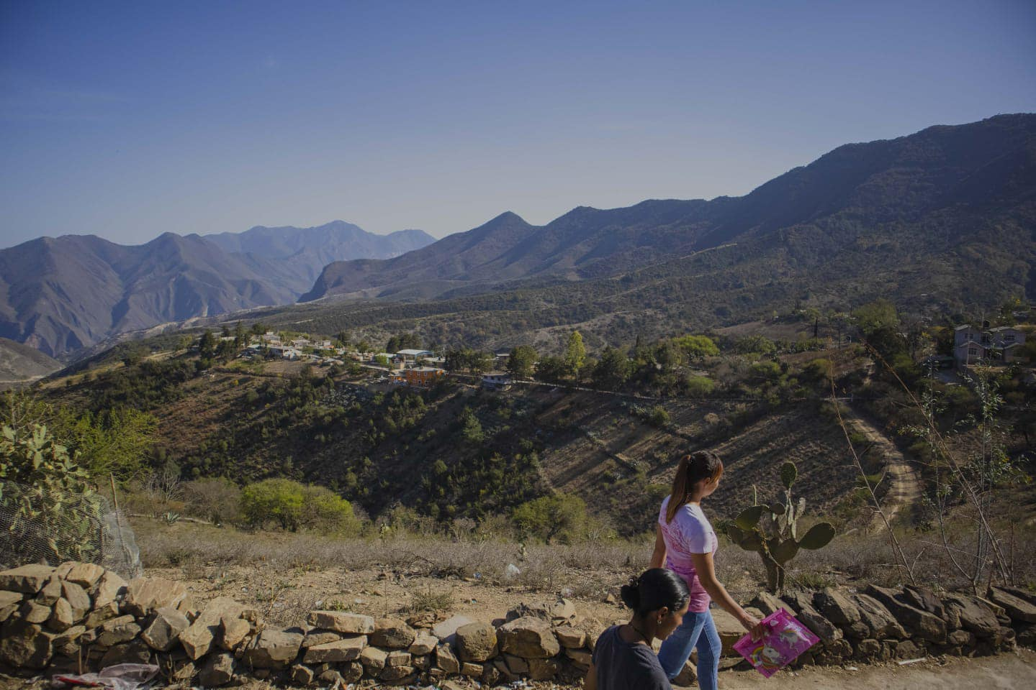
1. Objetivo
El proyecto propuesto plantea abordar la electrificación a todas las zonas del país, planteando soluciones de sistemas fotovoltaicos aislados cubriendo los siguientes aspectos:
Diseño e implementación de un sistema de generación de energía fotovoltaica con un 51% de sus componentes de integración nacional
Modelos para la operación y mantenimiento de infraestructura
Marco metodológico de resolución de conflictos en proyectos comunitarios
Marco metodológico para la participación comunitaria

Slide 4
2. Justificación
El acceso a la energía eléctrica es un derecho fundamental de las y los ciudadanos y reviste una particular importancia porque su falta, profundiza las condiciones de marginación y pobreza energética.
La pobreza energética es un problema que afecta a alrededor de 1.7 millones de mexicanos que no tienen acceso a educación de calidad, abastecimiento de agua, conservación de alimentos y medicinas y los condena a graves limitaciones que impiden el desarrollo de actividades productivas y recreativas.
A partir del 2017, el gobierno de México ha realizado esfuerzos de proporcionar energía eléctrica a través de sistemas aislados de electrificación fotovoltaica cuya integración se basa en componentes importados. Los sistemas fotovoltaicos instalados en el país cuentan aproximadamente con un 45% de integración nacional. Lo anterior pone de manifiesto que existe una brecha importante entre el avance de tecnología mexicana y su innovación y la realidad de implementar dicha innovación.

Slide 5
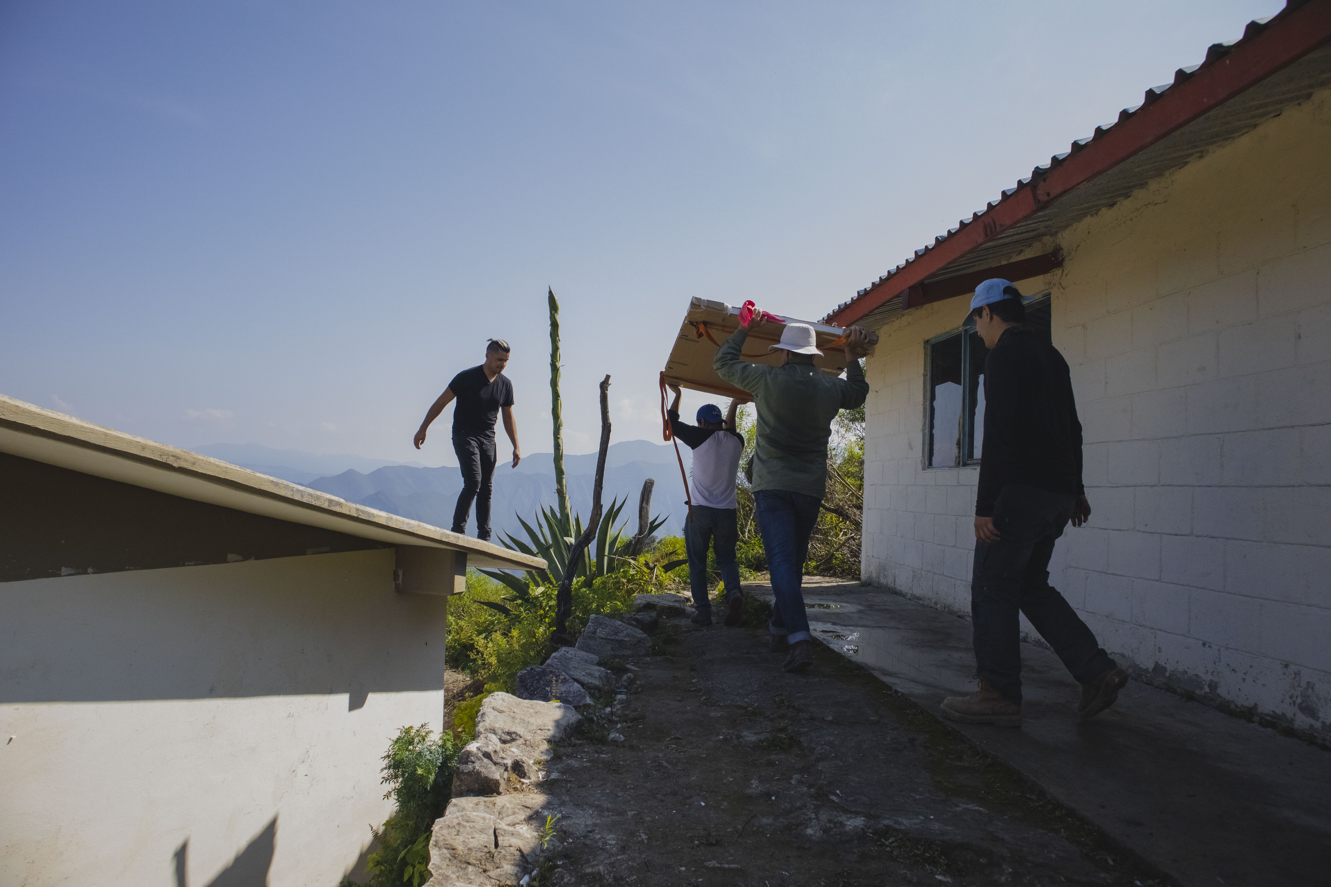
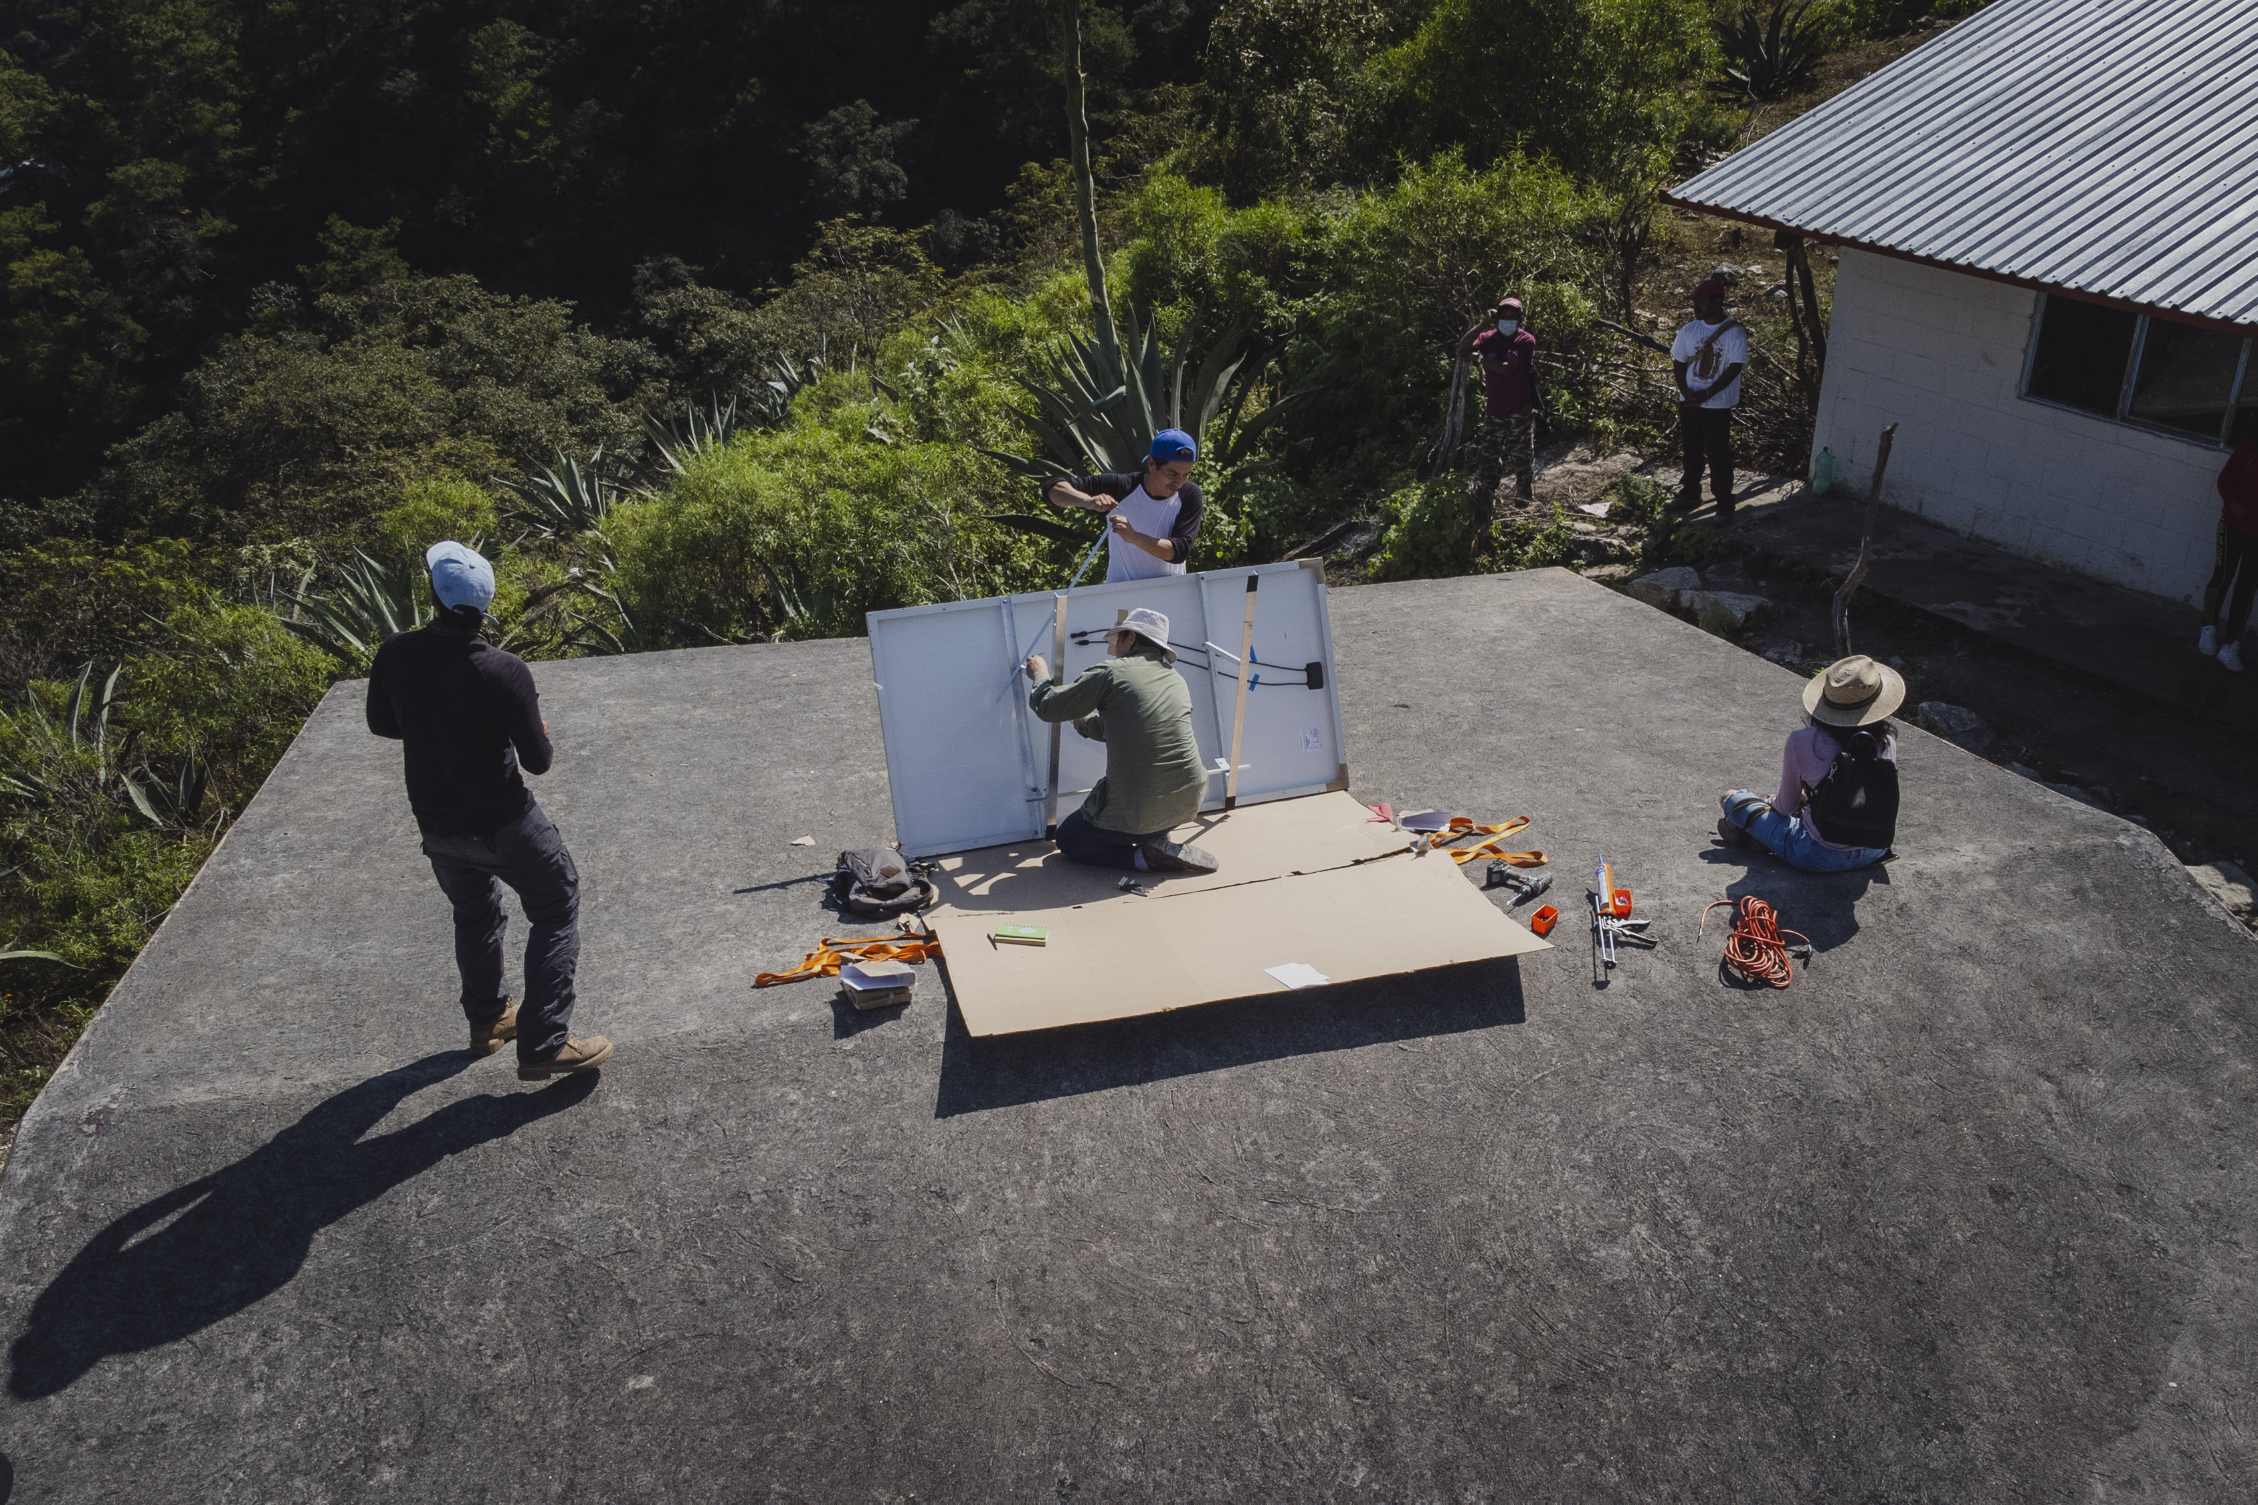
3. Antecedentes
En el año 2021 La Facultad de Ingeniería inició con el diseño y desarrollo de marcos metodológicos para la electrificación de comunidades rurales y se inició con la instalación de un sistema de generación fotovoltaico para una escuela rural en Las Joyas, Cadereyta de Montes
En diciembre de 2024, se continuó con la validación y revisión de los marcos metodológicos empleados en el proyecto de Las Joyas, empleándolos en caso de estudio: Proyecto de electrificación de la comunidad de Casa Blanca en el municipio de Pinal de Amoles.

Slide 6
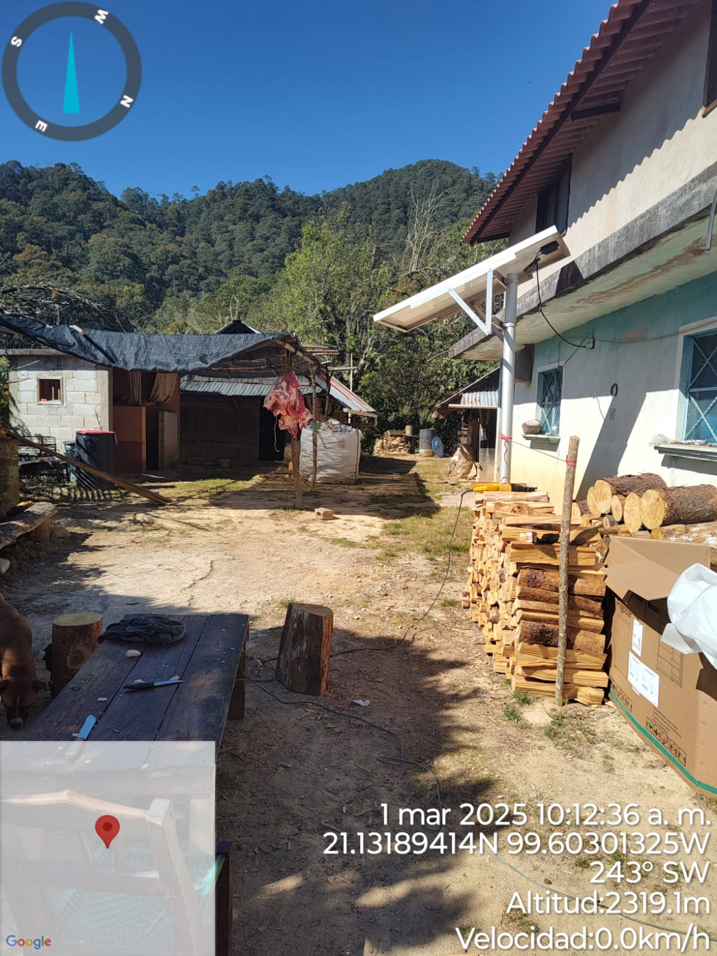
La comunidad de Casa Blanca cuenta con 10 viviendas y 12 habitantes. Altura 2,324 metros , a 2.4 km al este de la cabecera municipal de Pinal de Amoles. Clima templado húmedo con lluvias en verano y una temperatura media anual entre 12°C y 18°C, precipitación media anual de 1000 mm. Flora predominante: bosques de pino, cedro y encino. Fauna: venado cola blanca, puma, tigrillo, gato montés, coyote, mapache y variedad de aves y reptiles.
El 45% de Los habitantes de Casa Blanca con más de 15 años carecen de educación básica. El 100% de las viviendas, no cuentan con agua entubada pero cuentan con recolección de agua de lluvia con cisternas, 9 viviendas cuentan con fosa séptica y 1 vivienda no cuenta ni con baño ni fosa séptica, antes de iniciar proyecto ninguna vivienda contaba con energía eléctrica. La principal actividad económica en la comunidad es el trabajo agrícola y la construcción.
Los habitantes de la comunidad refieren que emplearán la energía eléctrica para facilitar tareas del hogar, mejorar la alimentación, el acceso a alimentos y el desarrollo de proyectos productivos. Además de atender a los enfermos en la noche y poder adquirir aparatos électricos como extractores de jugos, lavadora y hasta una televisión.

Slide 7
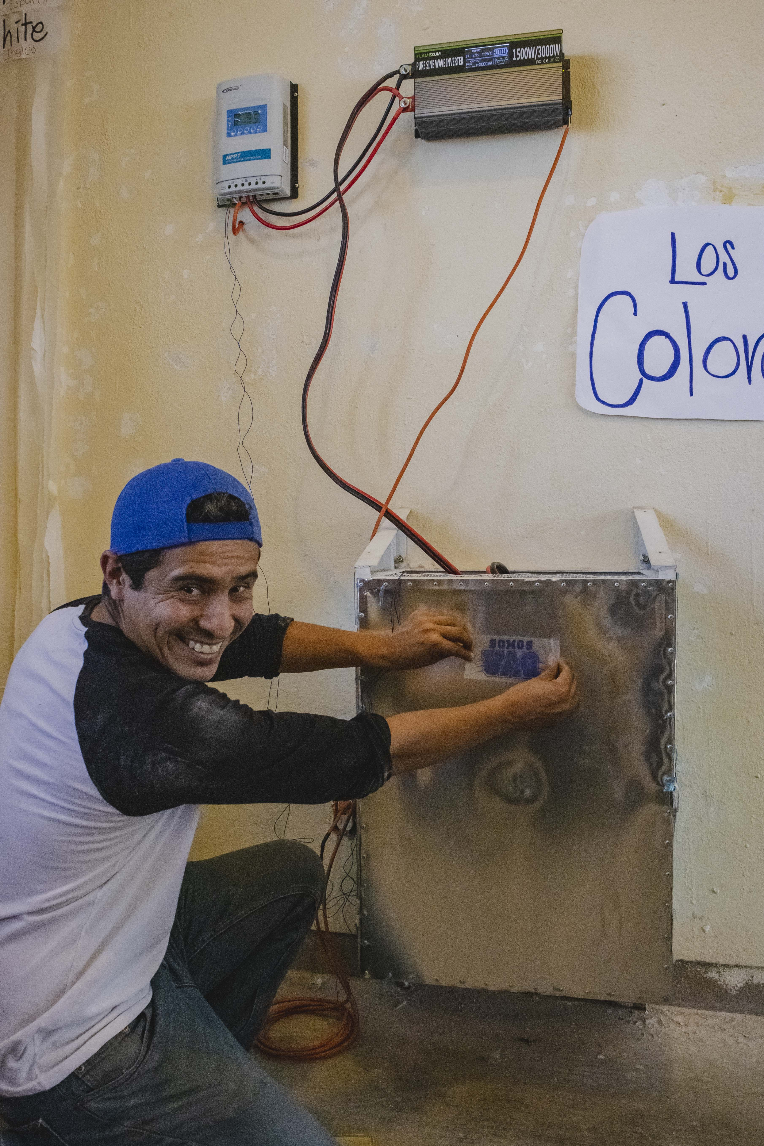
El proyecto todavía se encuentra en desarrollo y se tiene el siguiente avance:
En lo referente al Marco Metodológico para la Atención Social y Participación Comunitaria: Se ha realizado ya el Diagnóstico social y Participativo que incluyó la identificación de actores clave, la evaluación socioeconómica y cultural y la sensibilización y consulta comunitaria sobre la energía solar y sus beneficios. Actualmente se está trabajando en el plan para el diseño e implementación del programa de participación comunitaria.
En lo referente a Diseño e integración de Sistemas de Generación de Energía Fotovoltaica: Se ha realizado el Diagnóstico y Evaluación del Sitio, el Diseño del Sistema Fotovoltaico, Instalación y Puesta en Marcha. Actualmente se está trabajando en la etapa de pruebas y validación. Se instaló un sistema fotovoltaico centralizado con capacitad de 500KW

Slide 8
4. Misión
Promover el acceso sostenible a la electricidad en comunidades rurales aisladas de Querétaro mediante la implementación de sistemas fotovoltaicos, mejorando la calidad de vida, impulsando el desarrollo socioeconómico y fomentando el uso de energías renovables. A partir del caso de estudio en Casa Blanca Pinal de Amoles, el proyecto se ampliará y replicará en siete regiones de Querétaro, adaptando soluciones tecnológicas y estrategias de implementación a las necesidades específicas de cada comunidad, garantizando sostenibilidad, participación local y beneficios a largo plazo.

Slide 9
5. Metas
Se propone la instalación de sistemas de generación de energía fotovoltaica en 6 comunidades del estado de Querétaro: El Hortelano, Las Joyas, El Torno, Rancho La Luz y El Chivo en el municipio de Cadereyta, Tierra Adentro en el municipio de Colón y La Cercada en el municipio de Jalpan.
Alcance del proyecto:
Proveer de energía solar fotovoltaica a hogares, escuelas de las comunidades mencionadas a través de sistemas de microrredes o sistemas aislados ara la electrificación de viviendas, proporcionando los servicios de iluminación (LED), conexión de refrigeradores, electrodomésticos básicos, bombas de agua o herramientas para desarrollo de una actividad económica.
Impulso a la participación comunitaria a través de la capacitación en el uso y mantenimiento de los sistemas solares, organización de comités comunitarios para la gestión del proyecto, promoción del uso eficiente de la energía para maximizar beneficios

Slide 10
6. Gobernanza del proyecto
El proyecto involucrará a la participación de distintas Instituciones de Educación Superior e Instituciones de Gobierno, tales como:
UNAM: Modelo para operación y mantenimiento de infraestructura, Marco metodológico de resolución de conflictos en proyectos comunitarios
Facultad de Ingeniería, UAQ: Diseño y desarrollo de un inversor mexicano, Marco metodológico para la participación comunitaria en el diseño, implementación y mantenimiento del proyecto
Secretaría de Energía: regulación, fomento a I+D+i, articulación nacional

Slide 11
7. Tiempos y Financiamiento del proyecto
Tiempo aproximado duración del proyecto: 18 meses
Costo estimado de diseño de sistemas fotovoltaicos $670,000
Traslados (Gasolina y viáticos):$210,000
Diseño e implementación de SW y HW para inversores y administración energía en batería: $220,000
Monto Total: $1,100,000 MNX

